Slide 1
고객획득비용 최소화
AI_18_어수영

Slide 2
CONTENTS
01 02 03 04 05 06
프로젝트 목표
데이터셋 선정
머신러닝 문제 정의
EDA & 전처리
모델 학습 및 검증
모델 해석

Slide 3


01
프로젝트 목표
고객획득비용이란?
신규 고객 한 사람을 획득하는데 소요되는 비용

Slide 4

02
데이터셋 선정
캐글 내부의 Food Mart 데이터셋을 선정
데이터 선정근거
데이터 내부 특성들을 살펴보면 마케팅적인 부분 이외의 자료를 토대로 고객획득비용을 예측할 수 있다고 판단하여 선정

Slide 5
03
머신러닝 문제 정의
타겟으로 지정 할 ‘cost’ 즉, 고객 획득 비용 컬럼을 살펴 보면 가격이 숫자로 나오기 때문에 해당 수치가 있는지 없는지 분류하는 모델보다 그 수치가 높은 그룹의 특징을 살펴보기 위해 회귀모델을 설정하여 각 특성들과의 관계를 살펴볼 예정
문제 정의
고객획득비용을 최소화하면서 매장매출액을 높일 수 있을까?
고객획득비용과 매장크기가 관련이 있을까?

Slide 6



03
머신러닝 문제 정의
설정 가설
매장 매출액이 높을수록 고객확보비용은 줄어들 것이다.
매장 면적이 클수록 고객확보비용은 줄어들 것이다.
매장 부대시설이 많을수록 고객확보비용은 줄어들 것이다.

Slide 7
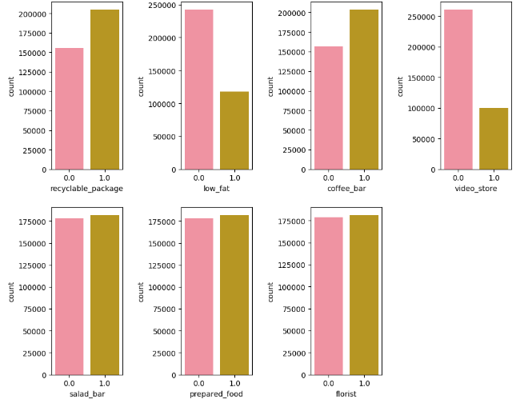
04
EDA
이진변수(7개)
0 > NO
1 > YES

Slide 8
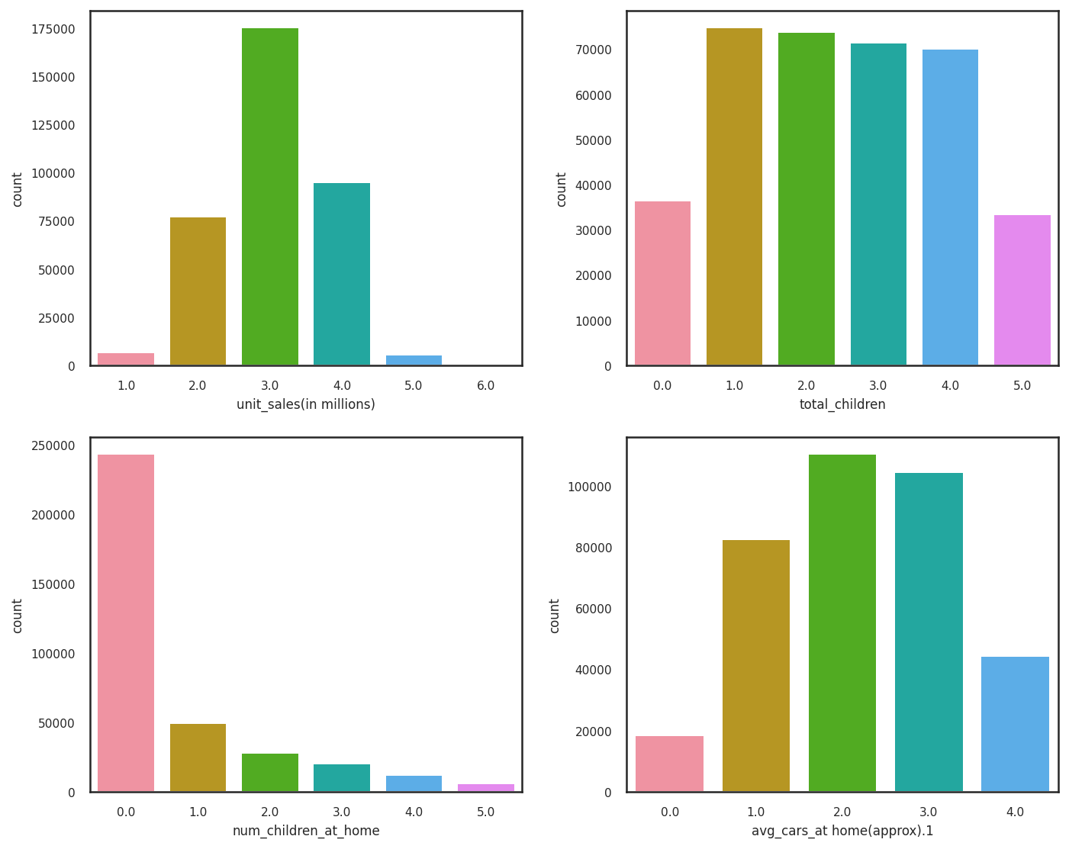
04
EDA
범주형변수(4개)

Slide 9
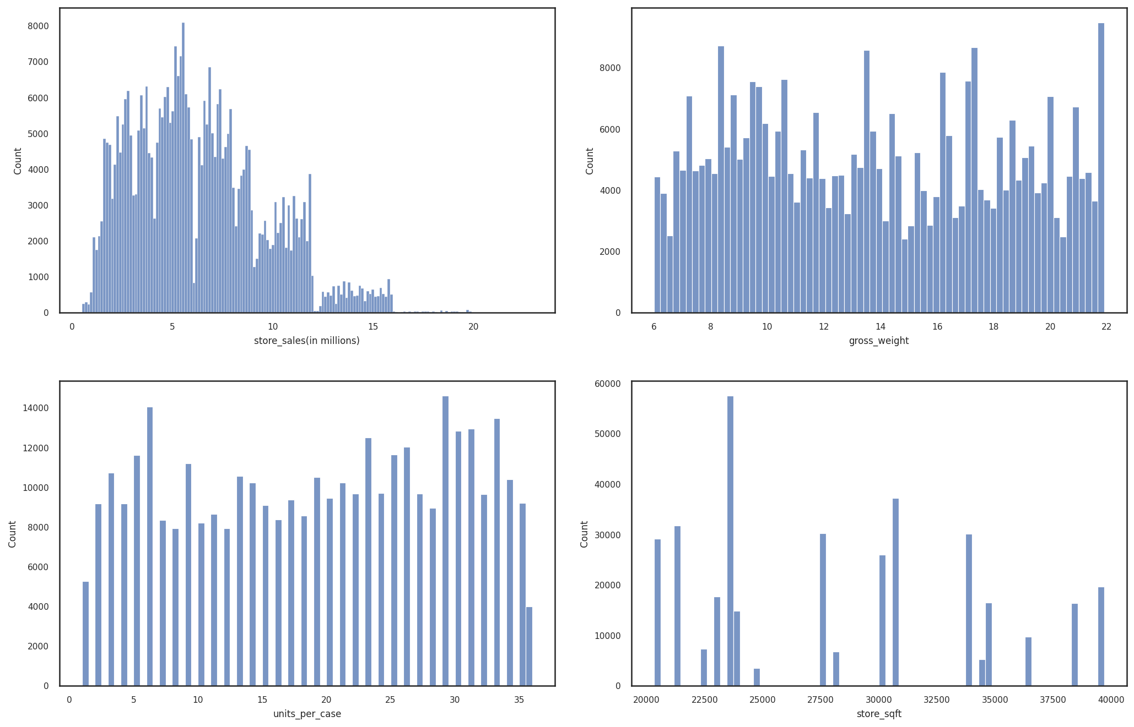
04
EDA
연속형변수(4개)

Slide 10
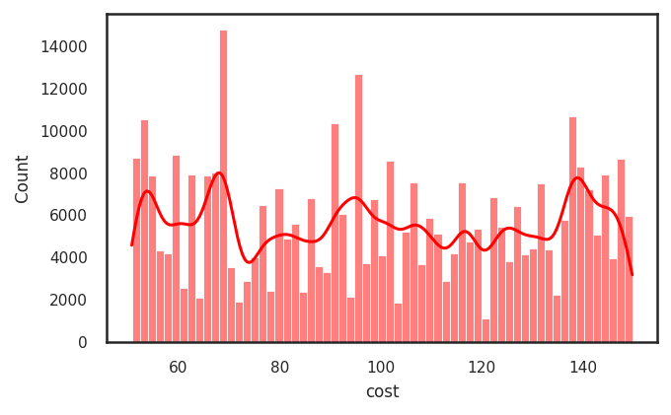
04
EDA
타겟변수(cost)

Slide 11


04
전처리
① ‘children_ratio’ 컬럼 생성
→ 자녀의 수를 비율로 표현
수치형 특성 → StandardScaler
→ 스케일링을 통해 조정
② ‘facilities’ 컬럼 생성
→ 부대시설 등을 묶어 컬럼 생성
③ ‘num_children_at_home’ , ‘total_children’ 컬럼 제거
④ ‘prepared_food’ 컬럼 제거
→ ‘salad_bar’ 와 동일

Slide 12
05
평가지표 선정
RMLSE
예측값과 실제값을 로그 변환하여 차이를 계산하므로, 오차의 비율을 더 정확하게 측정가능
- RMLSE 값이 0에 가까우면 예측의 정확도가 높은 것을 의미
(2) R-squared
결정계수로 간단히 특성으로 타겟을 예측할 때 분산을 얼마나 잘 줄였는지에 대한 성능 향상의 정도
- R-squared 값이 1에 가까우면 데이터를 잘 설명하는 모델임.

Slide 13
05
모델 링 준비
데이터 분할
3 Way Hold-Out
데이터 비율 8:2
기준모델 : 최빈값
RMSLE = 0.324
R2 = -0.00
모델 검증 : 교차검증

Slide 14
05
모델 선정
Linear Regression
회귀모델의 가장 간단한 방법
선형관계를 모델링
Ridge Regression
과적합을 방지하기 위해 L2 규제를 추가한 모델
L2 규제는 가중치의 크기를 제한하여 모델이 복잡 X
Lasso Regression
과적합을 방지하기 위해 L1 규제를 추가한 모델
L1 규제는 가중치의 크기를 제한하는 것 외 불필요한 특성을 제거
Random Forest Regression
의사결정나무 모델을 여러 개 결합한 앙상블 모델
과적합을 방지하고 예측 성능을 향상
XGBoost
의사결정나무 모델 기반 부스팅 모델
잔차를 학습하여 잔차가 큰 관측치를 더 학습하여 보완

Slide 15
05
모델 선정
모델 | RMSLE | R2
Baseline | 0.324201 | -0.00
Linear(검증셋) | 0.316626 | 0.018443
Ridge(검증셋) | 0.316626 | 0.018443
Lasso(검증셋) | 0.316749 | 0.018227
Randomforest(검증셋) | 0.328668 | -0.078838
xgboost(검증셋) | 0.307404 | 0.071639
선정모델: xgboost
RMSLE값이 가장 적게 나오고(0.307404)
R2값 역시 모델 중에 1에 가장 가까움(0.071639)

Slide 16
05
모델 최적화
GridSearchCV
하이퍼파라미터 최적화 도구
모델의 성능을 높이기 위해 여러 가지 하이퍼파라미터를 조합하여 최적의 파라미터 조합을 찾아주는 기능
사용자가 지정한 모든 조합을 테스트하여, 가장 좋은 성능을 보이는 조합을 반환

Slide 17
05
모델 최적화
모델 | RMSLE | R2
Baseline | 0.324201 | -0.00
Linear(검증셋) | 0.316626 | 0.018443
Ridge(검증셋) | 0.316626 | 0.018443
Lasso(검증셋) | 0.316749 | 0.018227
Randomforest(검증셋) | 0.328668 | -0.078838
xgboost(검증셋) | 0.307404 | 0.071639
Search(검증셋) | 0.342899 | -0.314333
GridSearchCV 모델 RMSLE > 기본 하이퍼파라미터 모델 RMSLE
기본 하이퍼파라미터를 사용한 모델 사용

Slide 18
05
모델 최적화
모델 | RMSLE | R2
Baseline | 0.324201 | -0.00
Linear(검증셋) | 0.316626 | 0.018443
Ridge(검증셋) | 0.316626 | 0.018443
Lasso(검증셋) | 0.316749 | 0.018227
Randomforest(검증셋) | 0.328668 | -0.078838
xgboost(검증셋) | 0.307404 | 0.071639
Search(검증셋) | 0.342899 | -0.314333
xgboost(테스트셋) | 0.307933 | 0.074647

Slide 19
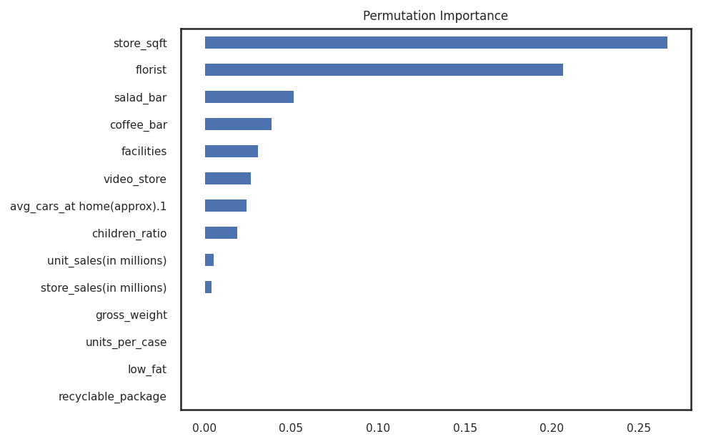
06
모델 해석(PI)
매장의 크기가 영향력이 가장 크고, 부대시설의 영향력도 크다.

Slide 20
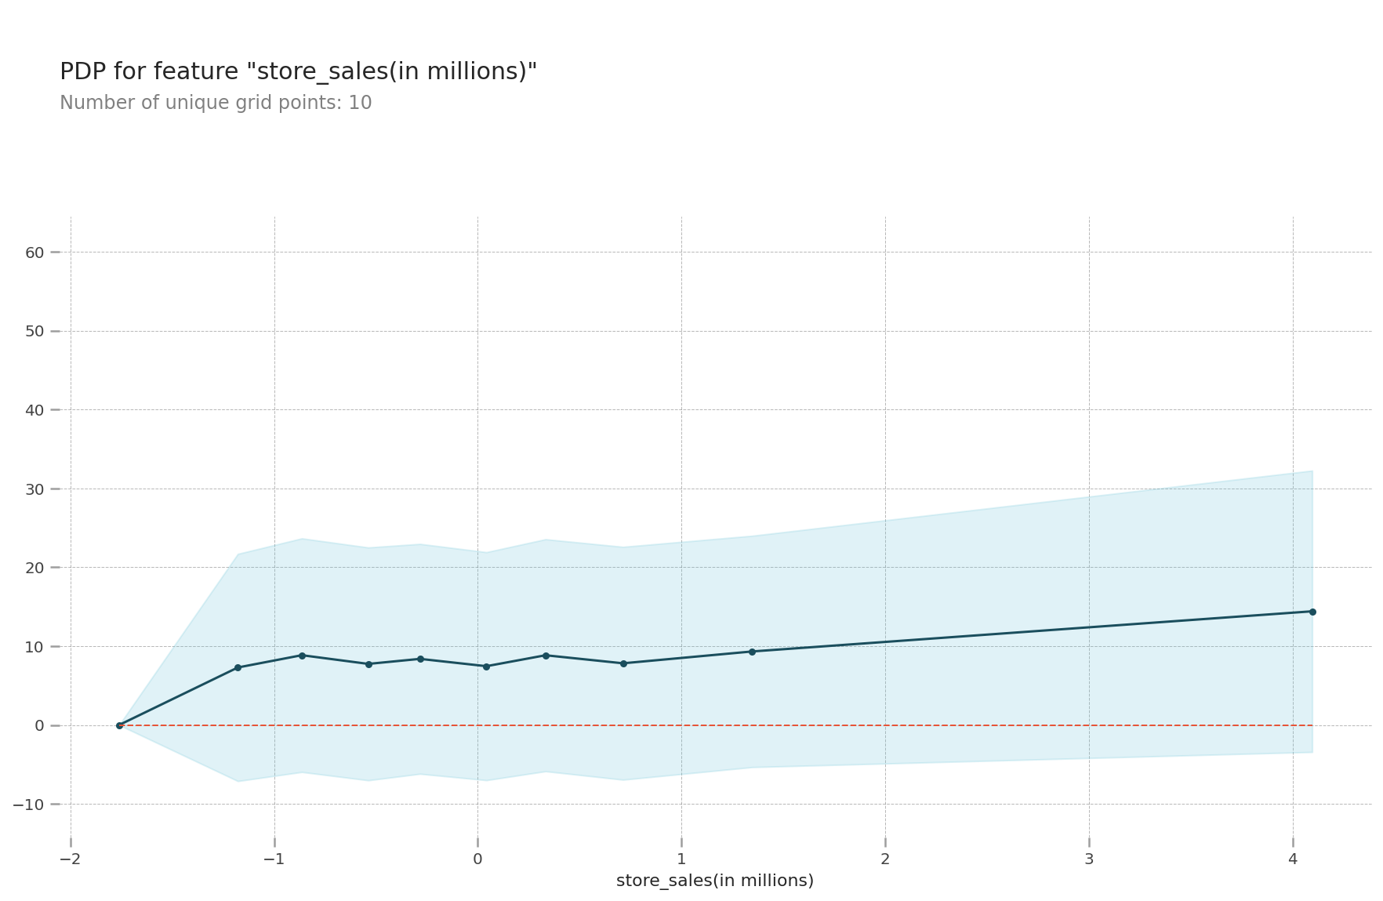
06
모델 해석(PDP)
‘매장의 매출액’이 증가할수록 ‘고객 획득 비용‘ 증가

Slide 21
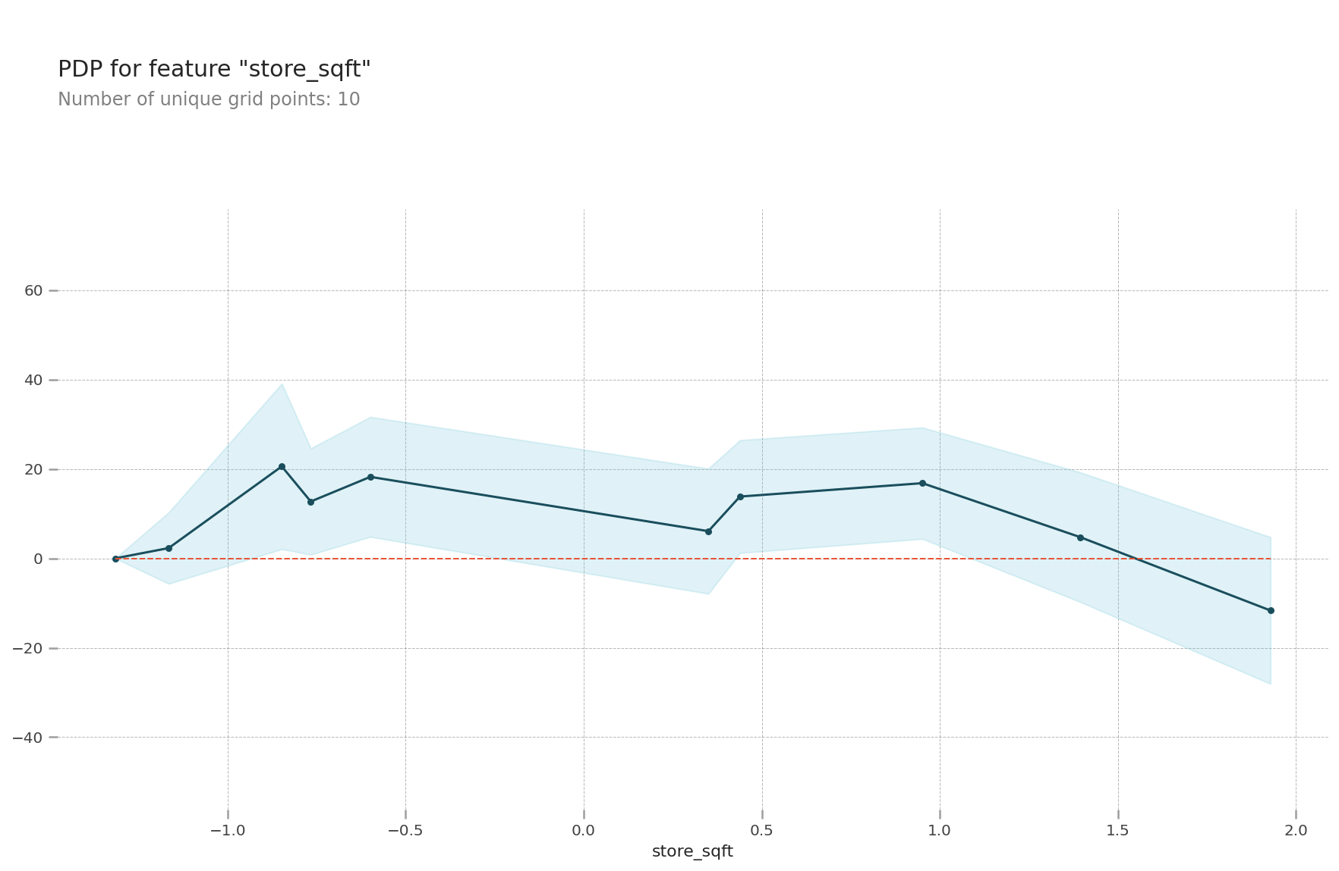
06
모델 해석(PDP)
‘매장의 크기’가 증가할수록 ‘고객 획득 비용‘ 감소

Slide 22
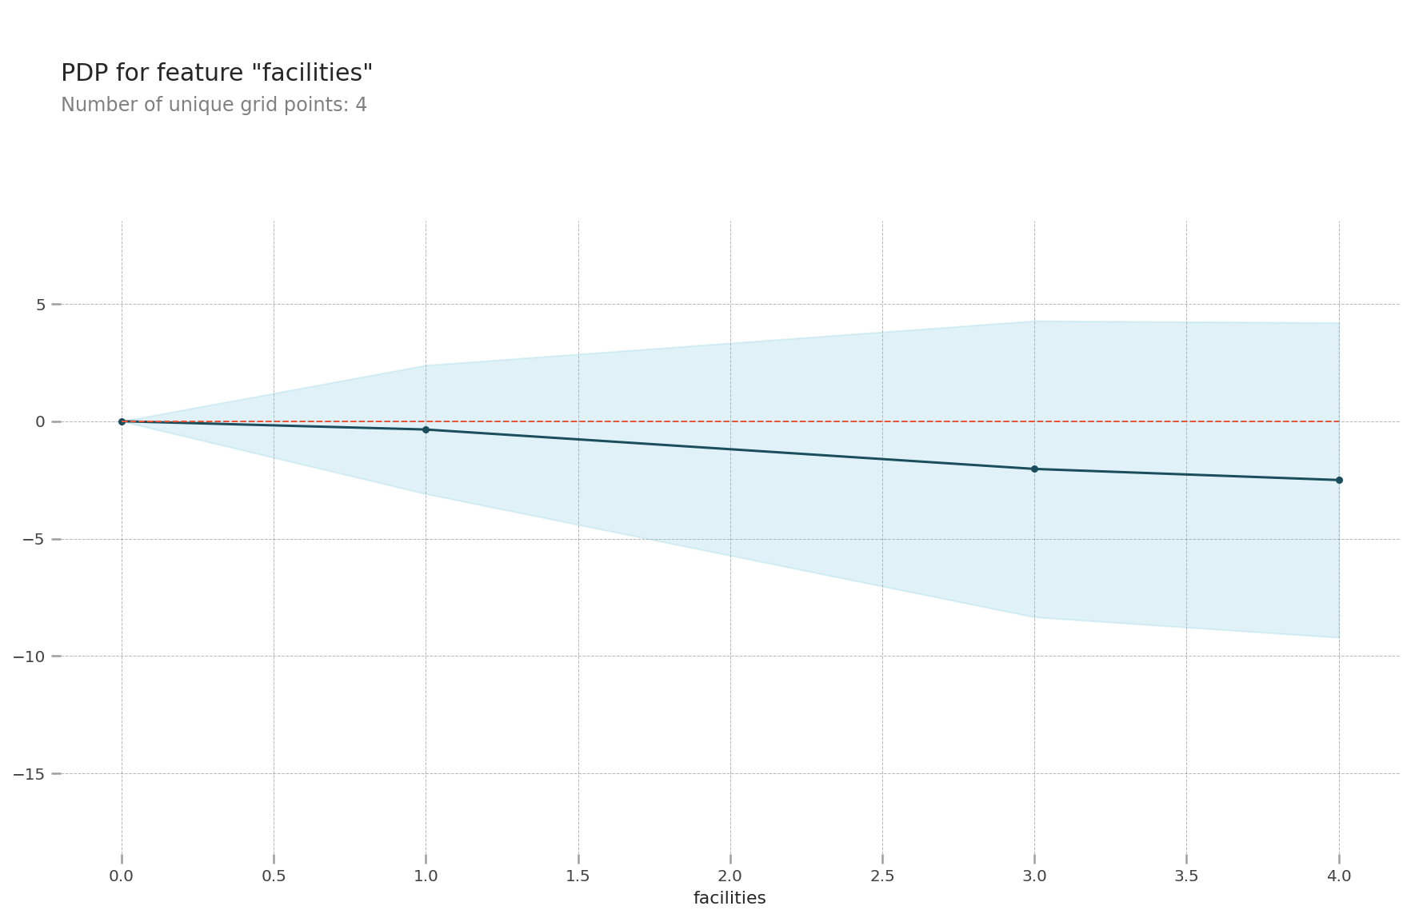
06
모델 해석(PDP)
‘매장의 부대시설’의 수가 증가할수록 ‘고객 획득 비용‘ 감소

Slide 23
06
모델 해석
도메인 지식을 사용한 결론
매출액이 높아질수록 제품이나 서비스에 대한 인지도가 높아지면서 마케팅비용이 감소하여 고객확보비용 감소
매장의 크기가 크다면, 더 많은 고객 수용 가능 및 더 많은 제품을 진열 할 수 있음
부대시설이 마트 내부에서 제공됨으로써 고객의 만족도를 높여 마트 재방문율을 높일 수 있음.
결론
매장 매출액이 높을수록 고객확보비용은 줄어들 것이다. - X
매장 면적이 클수록 고객확보비용은 줄어들 것이다. - O
매장 부대시설이 많을수록 고객확보비용은 줄어들 것이다. - O
‘매장의 크기’는 보다 크고, ‘부대시설’등을 많이 운영하는 것이 고객확보비용을 줄이는 것에 도움이 될 것 같음
한계
GridSearchCV를 돌리는 시간이 너무 오래 걸려 다양한 파라미터들을 시도해보지 못했음.
컬럼중에 마케팅에 들어간 비용이나 관련 컬럼이 있었다면 좀 더 정확한 예측이 가능했을 것 같음.

Slide 24
THANK
YOU
AI_18_어수영

